Slide 1
軟體銷售模式

Slide 2
銷售模式
軟體廠商通常居於主導地位，用戶在軟體採購經常是遵循軟體廠商的軟體授權方式來購買所需的軟體，因此在軟體的採購過程中廠商與用戶所呈現的關係通常是兩兩敵對局面居多，而非一般行銷法則所要求的雙贏局面。

Slide 3
影響
傳統銷售方式所造成的廠商與用戶的敵對情形(Adversarial Approach)所造就的不愉快採購經驗，因此大多數用戶不是減緩軟體的採購次數，延長昇級週期，就是使用盜版軟體。
上述情形不斷發生的情況下，近幾年來商用軟體市場的銷售變得相當辛苦

Slide 4
企業採購軟體的成本
期初成本
硬體需求成本
管理維護成本
升級費用

Slide 5
應用軟體銷售模式
永久性軟體授權→一次買斷
固定租金，無限使用
使用計費等彈性計價模式

Slide 6
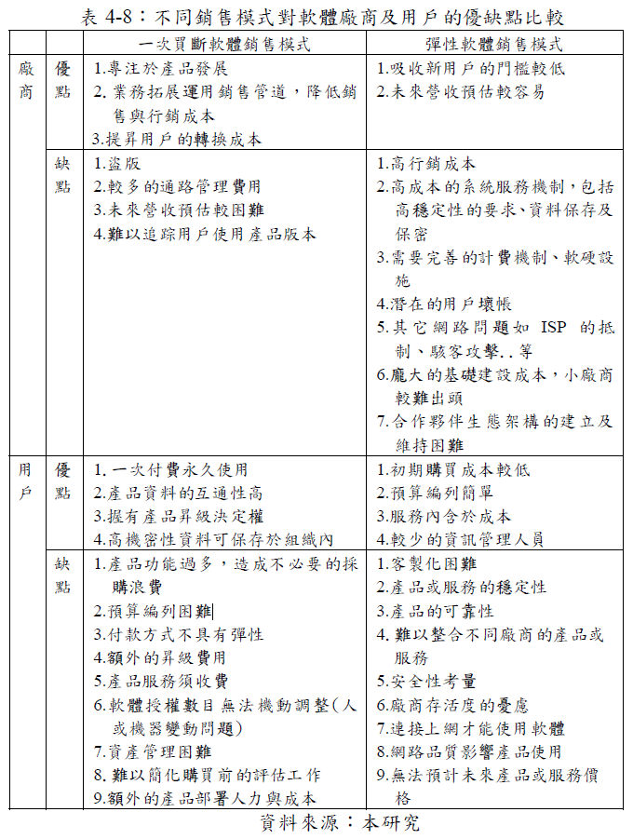

Slide 7
使用以太坊的智能合約系統
解決盜版問題
易於追蹤合約 保持效力
付款即時性

